Slide 1
Riunione RSPP MERCOLEDI’ 10 NOVEMBRE 2021

Slide 2
Linee guida controllo green pass
Definire le modalità operative per l'organizzazione delle verifiche.
Soggetti incaricati con atto scritto dell'accertamento e della contestazione delle violazioni.
Prioritariamente, svolgere il relativo controllo all’accesso, a campione o a tappeto.
Quando le esigenze organizzative o strutturali non consentano di svolgere tale modalità di verifica, sono comunque tenute a svolgere controlli a campione, almeno con cadenza giornaliera, in misura percentuale non inferiore al 20 per cento di quello presente in servizio.

Slide 3
Linee guida controllo green pass esito negativo dei controlli
In caso di accertamento svolto all’accesso della struttura, il personale preposto al controllo:
vieterà al lavoratore l’accesso alla struttura, invitandolo ad allontanarsi;
comunicherà la circostanza alla Direzione o Ufficio del personale competente per considerare la giornata come assenza ingiustificata.
In caso di accertamento svolto a campione all’interno della struttura di mancato possesso della certificazione o con certificazione di positività il personale preposto controllo:
inviterà il soggetto ad allontanarsi immediatamente dalla Struttura;
redigerà un apposito verbale secondo il facsimile allegato alla presente, inviandolo al Direttore che lo trasmetterà alla prefettura competente per l’irrogazione delle relative sanzioni;
comunicherà la circostanza alla Direzione o Ufficio del personale competente per considerare la giornata come assenza ingiustificata.

Slide 4
Circolare del Ministero della Salute 11 AGOSTO 2021 Aggiornamento sulle misure di quarantena e di isolamento raccomandate alla luce della circolazione delle nuove varianti ed in particolare della diffusione della variante Delta

Slide 5
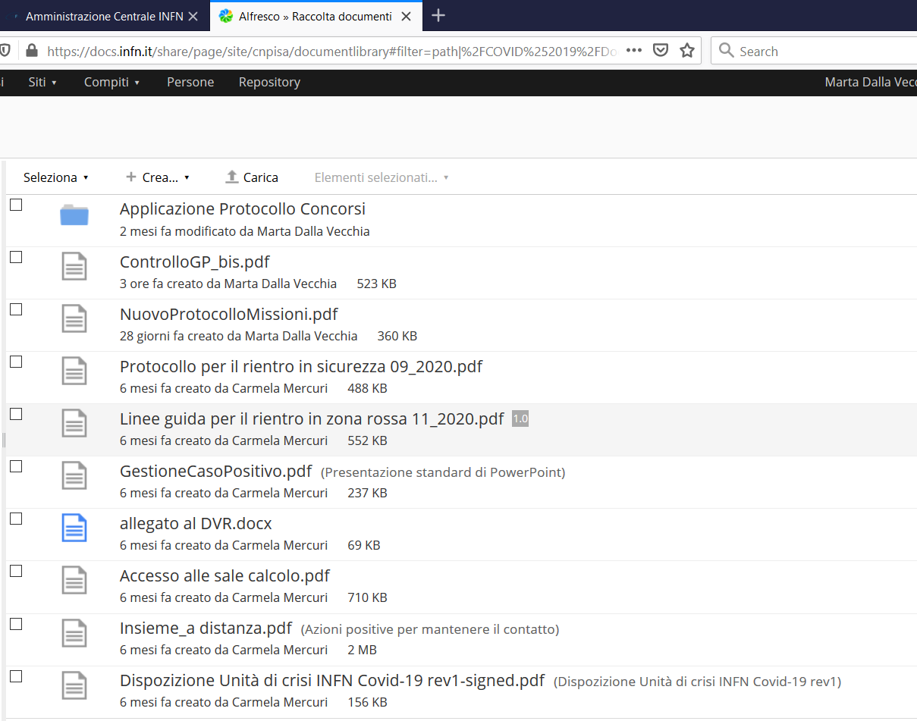
PAGINA CON I DOCUMENTI AGGIORNATI
https://docs.infn.it/share/page/site/cnpisa/documentlibrary#filter=path%7C%2FCOVID%252019%2FDocumenti%2520INFN%7C&page=1

